Slide 1

OPTIMIZATION
FOOTBALL MANAGER
축구 전술 최적 도우미
컴퓨터공학과
20155159 전찬혁

Slide 2
OPTIMIZATION FOOTBALL MANAGER
발표순서
01.
FM 소개
02.
프로그램 분석
03.
시연 영상 & 분석
04.
개선 방향

Slide 3
01
FM 소개
# INTRODUCE

Slide 4

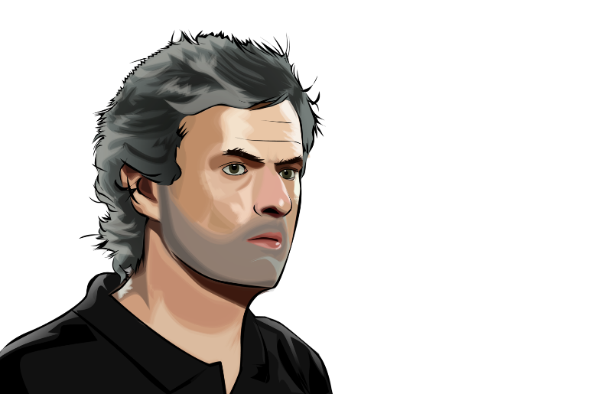
FM 소개
# INTRODUCE
▒ 선수의 개성을 살리고 기량을 최대로
▒ 한정된 선수들을 통해 최대의 능력치를
▒ 선호하는 포메이션을 유지시키며 최상의 전술을 유지
▒ 자동으로 최강의 스쿼드를 추천
*포메이션 - 경기장에서 뛰는 선수의 대형이나 배치

Slide 5
02
프로그램 분석
# ANALYSIS

Slide 6
PLAYER
{ stats[12], name}
FORMATION
알고리즘
LW, RW, LM,
RM, LB, RB, CM, CDM, SW, CF,
LCB, RCB, GK
# ALGORITHM
user
user_info
MAIN
회원들 정보 변수 선언
LOGIN 서브 메인 호출
선수목록
회원ID.txt 에서 받아온 선수
-> PLAYER *update 출력
LOGIN
1. 회원가입 2. 로그인
3. 회원목록 4. 관리자용 (회원)
선수검색
*update 에서 선수 유무확인
FORMAITION -> 포지션
오버라이딩 후 최종 스탯
받아 출력 및 최적 위치 추천
LOGIN.txt
start.txt
회원 체크
선수추가
*update 에 선수 정보 추가
회원ID.txt 에 받은정보 저장
PLAY
1. 선수목록 2. 선수검색
3. 선수추가 4. 자동 스쿼드
자동 스쿼드
회원ID.txt 에서 받아온 선수
-> PLAYER *update 출력
회원ID.txt

Slide 7
함수들
# TOOLS
프로그램시작 int main()
로그인서브메인 void LOGIN(user_info *)
플레이서브메인 void PLAY(char *)
선수리스트출력 void list(PLAYER *, int, int *)
선수검색 void search(PLAYER *, int)
선수중복체크 int HAS(int, int*)\
최적LW int sLW(PLAYER *, int, int*) 최적RW int sRW(PLAYER *, int, int*)
최적LB int sLB(PLAYER *, int, int*) 최적RB int sRB(PLAYER *, int, int*)
최적LM int sLM(PLAYER *, int, int*) 최적RM int sRM(PLAYER *, int, int*)
최적CM int sCM(PLAYER *, int, int*) 최적CDM int sCDM(PLAYER *, int, int*)
최적CF int sCF(PLAYER *, int, int*) 최적SW int sSW(PLAYER *, int, int*)
최적LCB int sLCB(PLAYER *, int, int*) 최적RCB int sRCB(PLAYER *, int, int*)
최적GK int sGK(PLAYER *, int, int*)

Slide 8
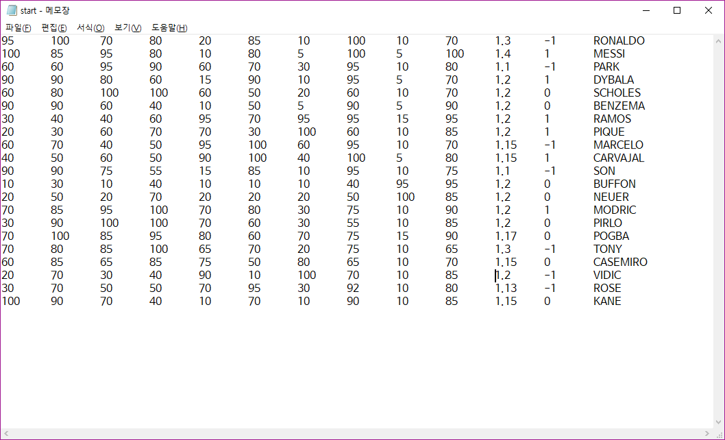
start.txt
Stats[12]
12 가지
# 선수목록
이름
* 순서대로 *
골결정력 슛파워 짧은패스 긴패스 가로채기 크로스 대인수비 속력 선방능력 반응속도 개인능력 좌우선호 이름

Slide 9
03
시연영상 & 분석
# WORKING SCENE

Slide 10
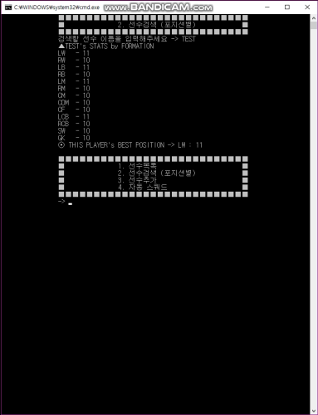
시연
# VIDEO

Slide 11
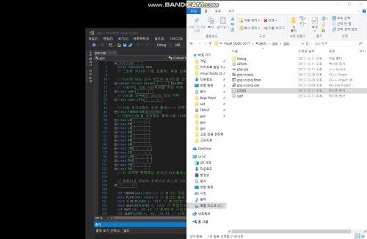
시연
# VIDEO

Slide 12
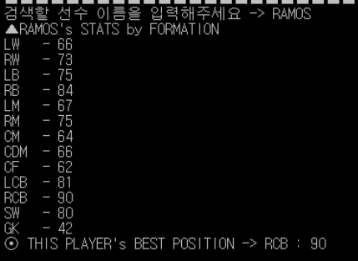
영상분석
# VIDEO

Slide 13
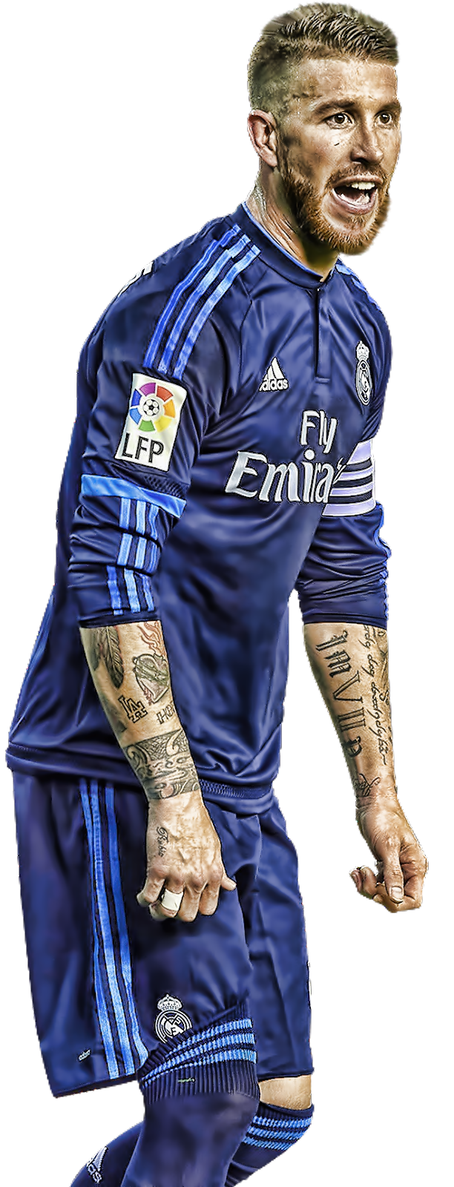
영상분석
# VIDEO
RB

Slide 14
영상분석
# VIDEO
RB
CB
FIFA 선정 올해 최고의 CB 8번
UEFA 선정 올해 최고의 CB 4번
챔피언스리그 우승 3번
2010년 남아공 월드컵 우승
+ 매우 많음

Slide 15
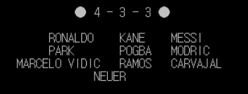
영상분석
# VIDEO

Slide 16
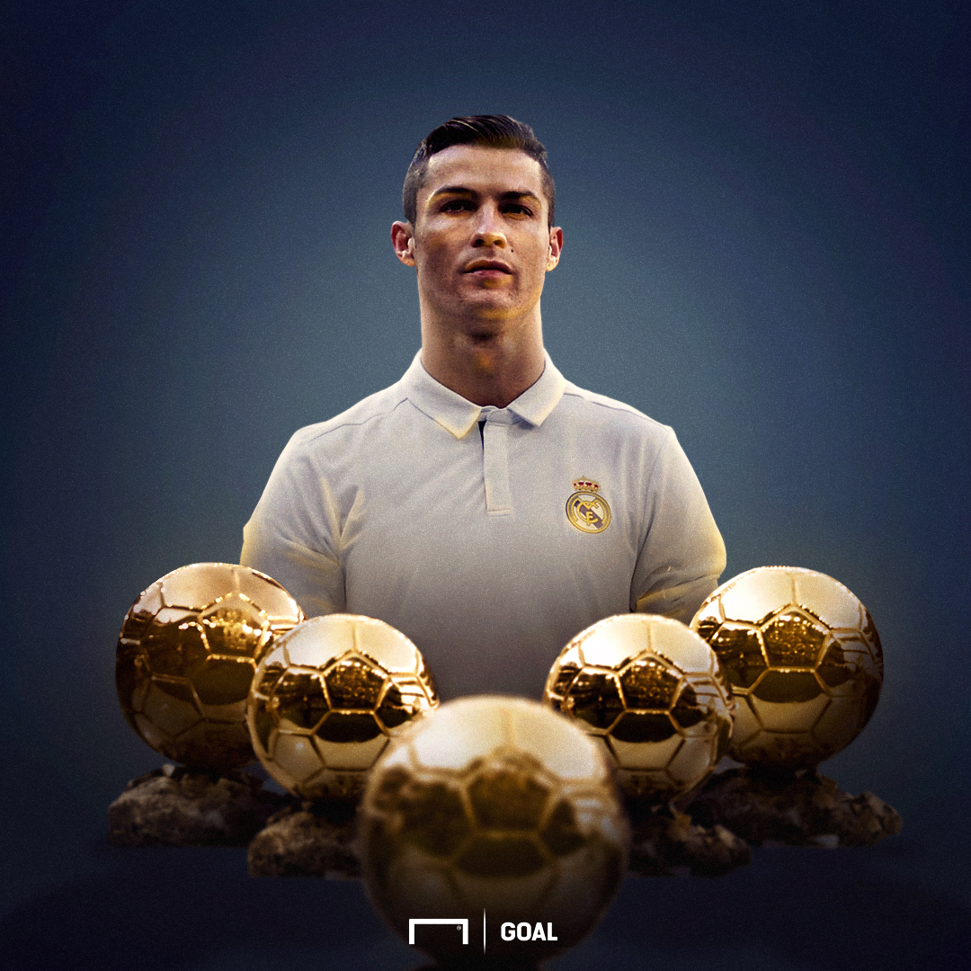
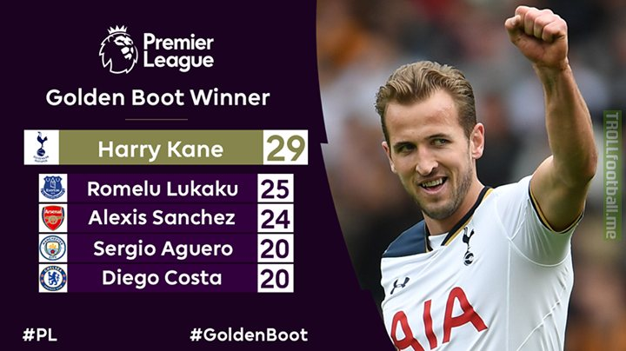
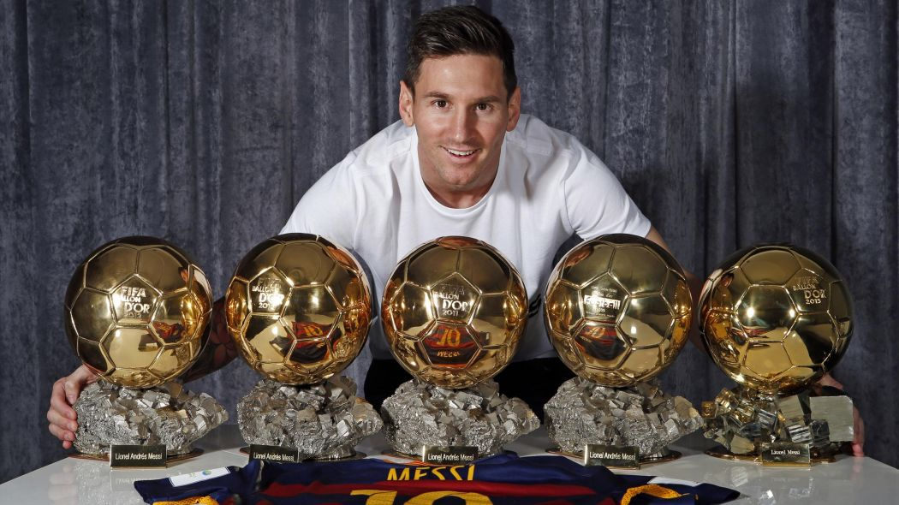
영상분석
# 공격수 부분
RONALDO KANE MESSI

Slide 17
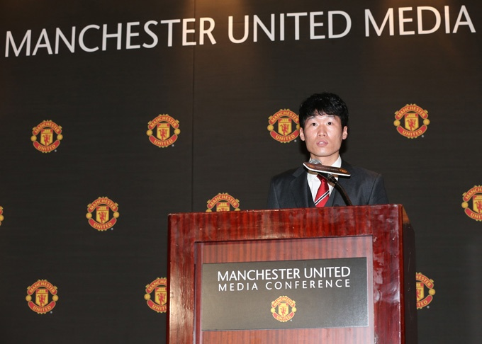
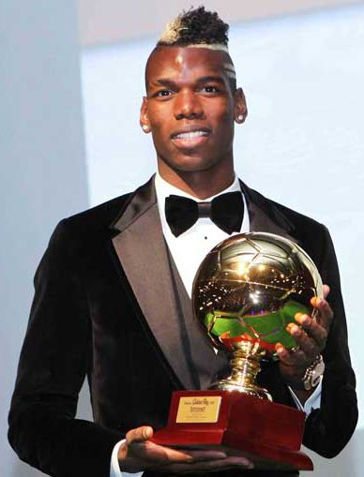
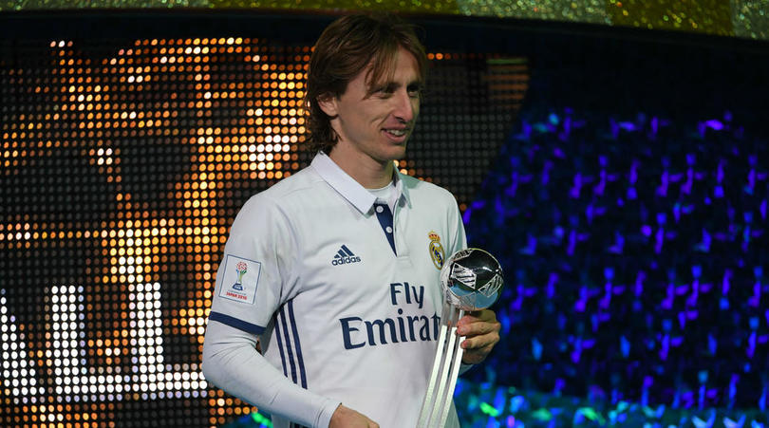
영상분석
# 미드필더 부분
PARK POGBA MODRIC

Slide 18

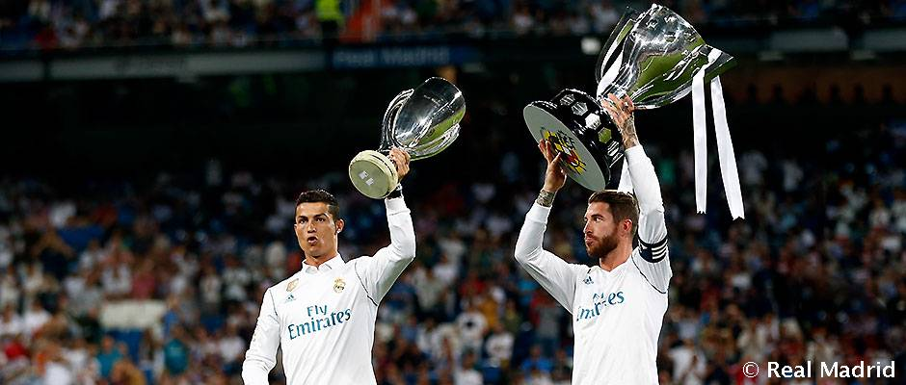
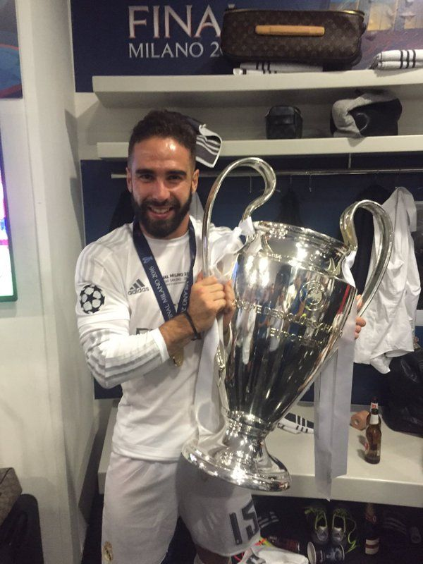
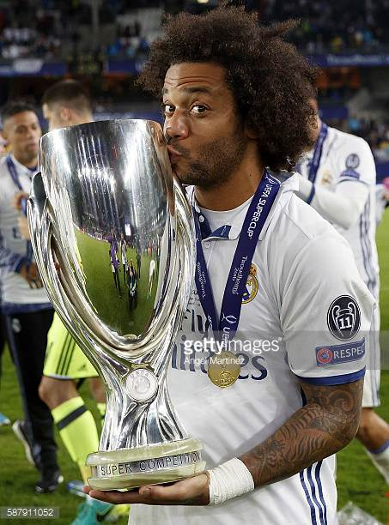
영상분석
# 수비수 부분
MARCELO VIDIC RAMOS CARVAJAL

Slide 19
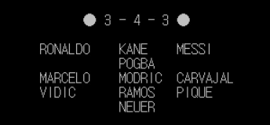
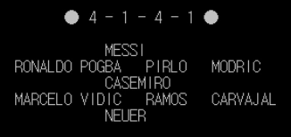
영상분석
# VIDEO
정확도 35 / 36
97.2%

Slide 20
영상분석
# VIDEO
MODRIC 선수의
전체적으로 매우 높은 패스관련 수치와
준수한 속도로 실제 자주 뛰지 않는 위치가
나옴
+
부족한 선수 데이터 (윙어부문)
-> 선수 데이터 들어나면 충분히 해결
정확도 35 / 36
97.2%

Slide 21
04
개선방향
# IMPROVEMENT DIRECTION

Slide 22
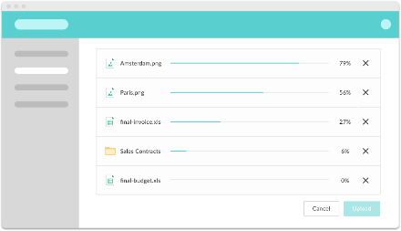

개선방향
# IMPROVEMENT DIRECTION
UI 제작
함수화
FORM
Source
현재 콘솔 창으로 되어 있지만
윈도우 폼과 같은 것을 이용해서
사용할때 편하고 좀도 눈에
잘 들어오도록 개선
아주 일부 함수화 되지 않는 작업들을
함수화 하여 수정이나 개선할 때
효율적으로 작업 가능하도록 개선

Slide 23

OPTIMIZATION FOOTBALL MANAGER
감사합니다

